Slide 1
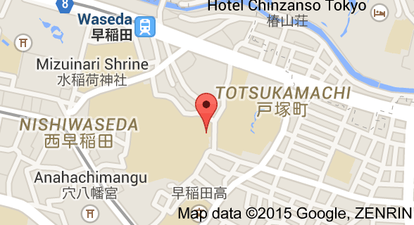
日本ピア・サポート学会主催
一 般 公 開 講 座
～今、伝えたいこと～
参加申込みＦＡＸ送信票
025－375－1255
１０月１４日（祝月）早稲田大学
※必要事項をご記入もしくは該当に○をつけてＦＡＸしてください。
① お名前： 所属
② ご住所：
③ 当日連絡のつく電話番号：
④ メールアドレス：
⑤ 参加日時： 令和元年１０月１４日（祝月）
⑥ 参加対象： 会員 ・ 一般 ・ 学生
⑦資格の有無 なし ・ あり （トレーナー ・ コーディネーター）
※本講座は、当学会のトレーナー資格取得のための要件及び有資格者の資格更新ポイント対象講座です。
【参加費】 当日会場でお支払ください。
一般 ４，０００円
会員 ３，０００円
学生 １，０００円
申込みは，下記メール､ＦＡＸにて、事前にお申し込み下さい。
【申込み・お問い合わせ先】
【 メール 】niigata.cocoronet@gmail.com
【 FAX 】 025-375-1255 (白南中学校)
日本ピア・サポート学会研修委員長 中林浩子
【アクセス】 ・ＪＲ山手線「高田馬場駅」から徒歩２０分
・地下鉄東西線「早稲田駅」から徒歩５分

